Slide 1
Bài 15: Việc của mình không cần ai nhắc
Lớp:...

Slide 2
YÊU CẦU CẦN ĐẠT:
- HS chủ động sắp xếp các hoạt động hằng ngày của mình: biết giờ nào phải làm gì, phải chuẩn bị những gì cho việc làm.
- Năng lực giao tiếp, hợp tác: Trao đổi, thảo luận để thực hiện các nhiệm vụ học tập.
- Năng lực giải quyết vấn đề và sáng tạo: Sử dụng các kiến thức đã học ứng dụng vào thực tế.
- HS nhận thức được những việc mình cần làm trong cuộc sống.

Slide 3

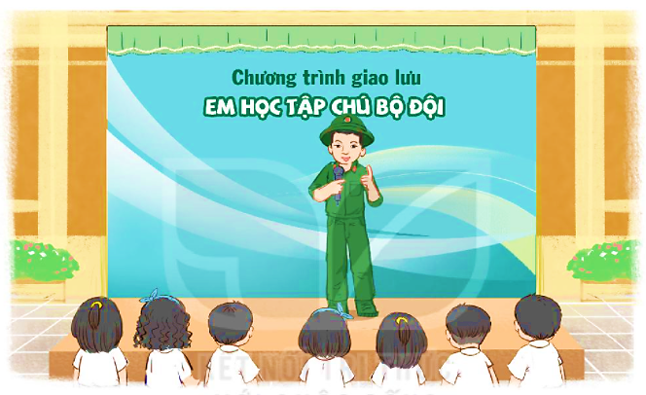
Sinh hoạt dưới cờ
Tham dự phát động phong trào học tập và rèn luyện theo tác phong chú bộ đội.

Slide 4

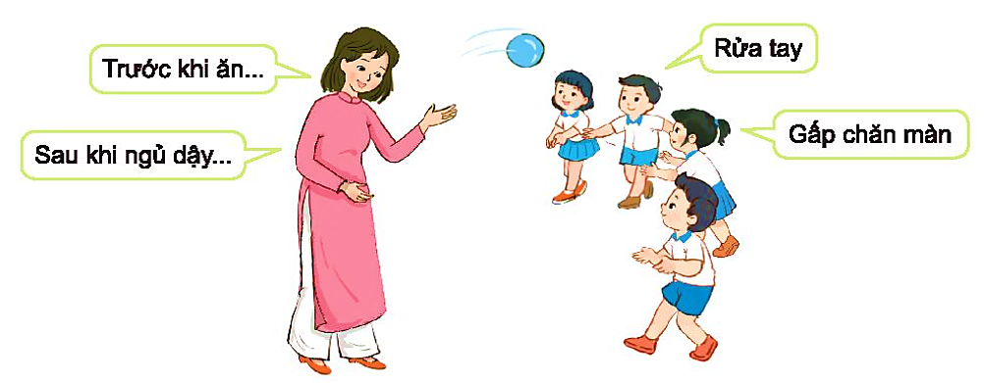
Hoạt động giáo dục theo chủ đề
1. Chơi trò chơi Trước khi và sau khi.

Slide 5
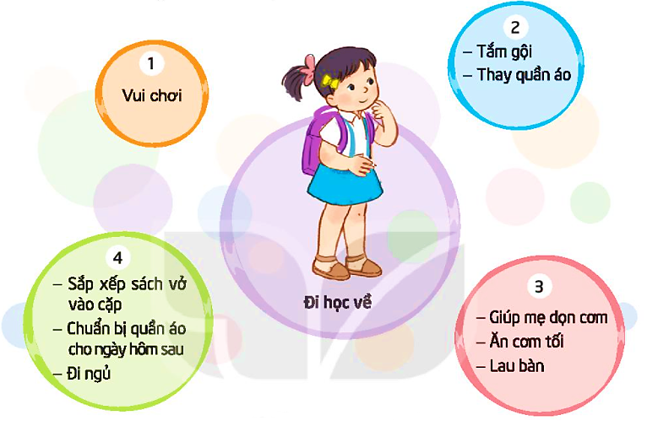
2. Tự lập kế hoạch công việc của mình cho phù hợp.
- Liệt kê những việc em sẽ làm.
- Sắp xếp các việc theo thứ tự thực hiện.
- Viết và trang trí bản kế hoạch.

Slide 6


Hoạt động sau giờ học
Thực hiện kế hoạch công việc mà em đã lập.

Slide 7


Sinh hoạt lớp
Chia sẻ về những việc em dự định làm vào cuối tuần này.
- Kể về những dự định cho ngày cuối tuần của em.
- Nêu những việc em sẽ làm để chuẩn bị thực hiện dự định đó.

Slide 8
Tớ định đi xem phim cuối tuần này đấy! Cậu đi cùng không?
Ồ tớ cũng muốn xem phim đó. Vậy chúng mình cần chuẩn bị những gì nhỉ?
Tớ sẽ đi mua vé rồi qua nhà đón cậu. Hẹn cậu 6 giờ tối thứ Bảy nhé!
Phim “Đi tìm Nemo”. Tớ nghe bảo hay lắm!
Phim gì thế? Tớ cũng đang rảnh.
Đồng ý. Tớ sẽ mua bỏng ngô và nước. Hẹn gặp lại cậu nhé!

